Slide 1

Муниципальное дошкольное образовательное автономное учреждение «Детский сад № 63 общеразвивающего вида с приоритетным осуществлением познавательно-речевого развития воспитанников «Ракета» г. Орска
Педагогический совет
«Формирование финансовой грамотности детей дошкольного возраста»
Материал подготовила
старший воспитатель: Лобанова Ю.Н.

Slide 2
Цель: повышение финансовой грамотности педагогов. Задачи: 1. Совершенствование профессиональных компетенций педагогических работников в области финансовой грамотности. 2. Формирование финансовой грамотности педагогов ДОУ. 3. Создание условия для формирования элементарных экономических знаний у детей.

Slide 3
Повестка: 1. «Интеграция основ финансово-экономической грамотности в дошкольный образовательный процесс». 1.1. Анализ выполнения решений предыдущего педсовета «Формирование у детей готовности и способности к реализации творческого потенциала в духовной и предметно-продуктивной деятельности через приобщение их к народному искусству и культурному наследию» (старший воспитатель Лобанова Ю.Н). 1.2. Стратегия повышения финансовой грамотности в РФ (старший воспитатель Лобанова Ю.Н.). 1.3. Выступления педагогов групп на тему «Формирование финансовой грамотности детей дошкольного возраста». 1.3.1. Обзор программы «Тропинка в экономику» под редакцией А. Д. Шатовой (воспитатель Коваленко А.А.). 1.3.2. Анализ опроса родителей «Формирование основ финансовой грамотности у детей дошкольного возраста» (старший воспитатель Лобанова Ю.Н.). 1.3.3. Мозговой штурм «Финансовая грамотность» (воспитатель Булатова Р.Р.) 2. Разное.

Slide 4

Финансовая грамотность — это совокупность знаний, навыков и установок в сфере финансового поведения человека, ведущих к улучшению благосостояния и повышению качества жизни. Финансовая грамотность помогает каждому человеку управлять своими средствами грамотно и выгодно.

Slide 5



Slide 6
Актуальность – в последнее время встал вопрос о том, что современный человек должен обладать деловыми качествами. Эти требования общества сделали проблему экономического воспитания актуальной уже применительно к дошкольному возрасту, так как ребенок поневоле встречается с экономикой, даже если его не учат этому. Цель: - понимать и ценить окружающий предметный мир (мир вещей как результат труда людей); - уважать людей, умеющих трудиться и честно зарабатывать деньги; - осознавать на доступном старшим дошкольникам уровне взаимосвязь понятий "труд-продукт-деньги" и "стоимость продукта в зависимости от его качества», видеть красоту человеческого творения; - признавать авторитетными качества человека-хозяина, значимость которых следует возрождать: бережливость, экономность, рациональность, деловитость, трудолюбие и вместе с тем щедрость, честность, отзывчивость; - правильно вести себя в реальных жизненных ситуациях, развивать разумные потребности.

Slide 7
Принципы построения прогррамы: - учёт возрастных, индивидуальных, психических особенностей старших дошкольников. - интерес старших дошкольников к экономическим явлениям как к явлениям окружающей действительности. - комплексный подход к развитию личности дошкольника, который выражается в тесной связи этического, трудового и экономического воспитания. 4 блока программы: «Труд-продукт (товар)» «Деньги, цена (стоимость)» «Реклама: желания и возможности» «Полезные навыки и привычки в быту – тоже экономика» В каждом блоке раскрываются педагогические задачи, содержание работы, основные понятия, методические рекомендации по созданию игровой и предметной среды. Рекомендуется последовательное освоение каждого блока, но возможно автономное изучение одного из них в виде мини-программы.

Slide 8
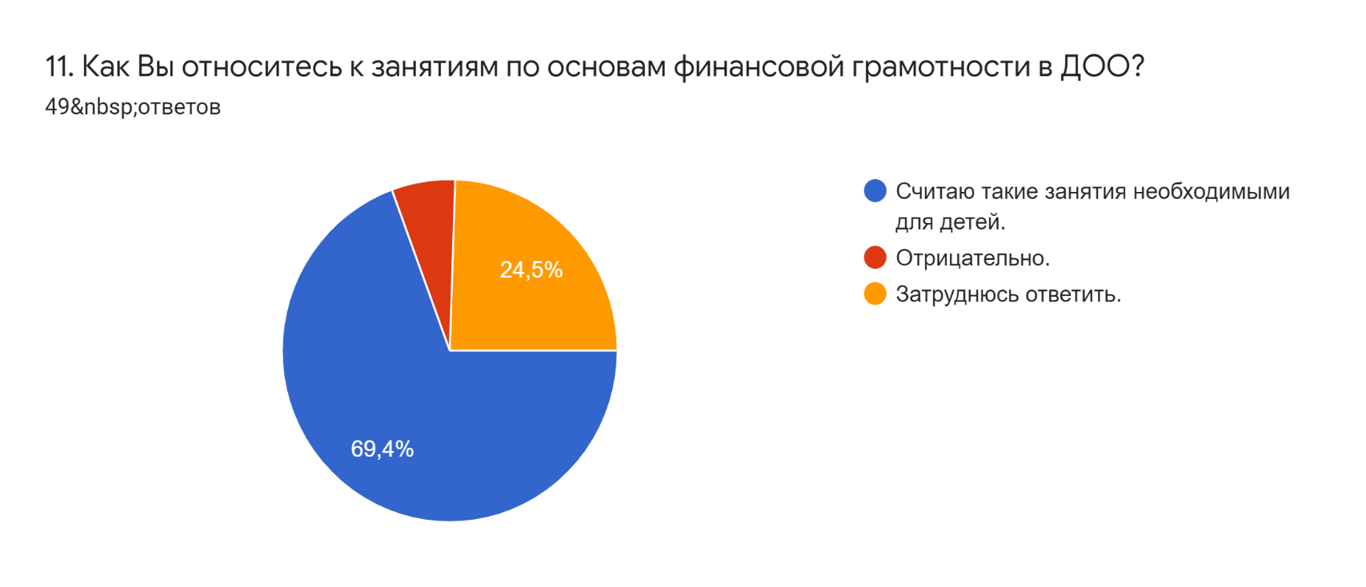

Slide 9
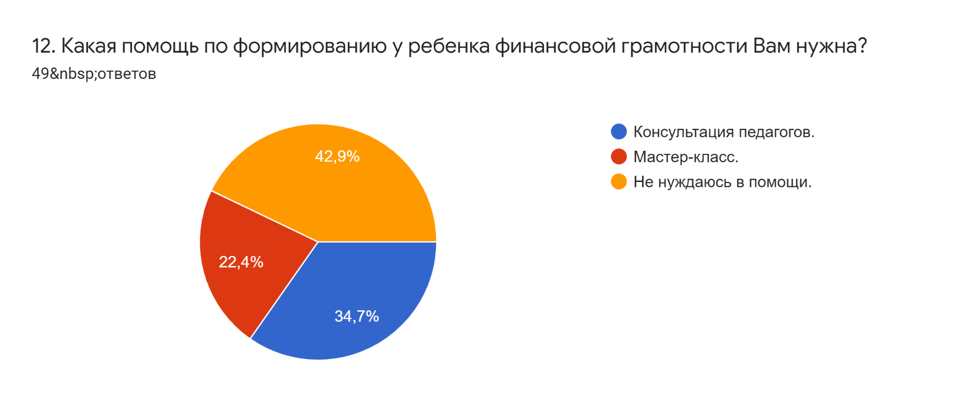

Slide 10
Выводы:
Согласно результатам анкетирования знания о происхождении денег в семье, о стоимости товаров, о бережливости, экономичности и расчётливости, о труде взрослых, составляет наибольший процент, что позволяет сделать вывод о том, что родители беседуют дома с воспитанниками. У большинства воспитанников имеется собственная копилка, что приучает ребёнка откладывать «лишнюю копеечку», показывает, что из мелочи можно сделать целое «состояние», а также растет его персональная ответственность за решения и уважение к деньгам. Большинство родителей (законных представителей) имеют элементарные знания о финансах. Занятия по основам финансовой грамотности в ДОУ, 70 % родителей (законных представителей) считают необходимыми для обучающихся. В оказании помощи по формированию у ребёнка финансовой грамотности, большинство родителей (законных представителей) не нуждаются, но и радует, что есть те, кому необходима помощь.

Slide 11
Мозговой штурм «ФИНАНСОВАЯ ГРАМОТНОСТЬ»

Slide 12

Золотые правила финансовой грамотности
Зарабатывайте больше, а тратьте меньше.
Ставьте перед собой реальные цели и сроки исполнения своего желания.
Создавайте финансовые накопления («подушки безопасности»)
Снижайте финансовые риски и не берите денег в долг (в кредит)
Снижайте свои расходы и увеличивайте доходы
Контролируйте выполнение своего финансового плана, корректируйте его, перенаправляйте свои свободные деньги в выгодные инвестиции
Постоянно совершенствуйте свои знания в экономике и финансах

